Slide 1
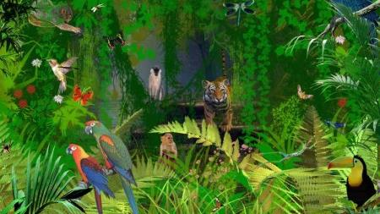

Slide 2
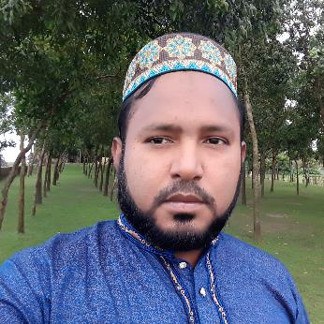
মোঃ রেজাউল হাসান
সহ শিক্ষক
২৯ নংআদমপুর সরকারি প্রাথমিক বিদ্যালয়
অষ্টগ্রাম, কিশোরগঞ্জ।
শ্রেণিঃ তৃতীয়
বিষয়ঃ প্রাথমিক বিজ্ঞান
অধ্যায়ঃ ২ (দুই)
সময়ঃ ৪০ মিনিট

Slide 3
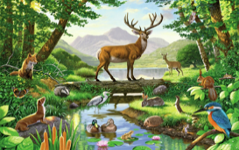
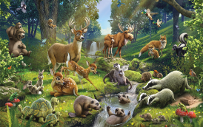
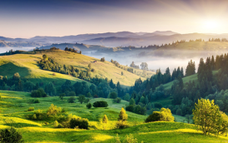
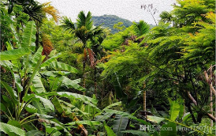
এসো আমরা কিছু ছবি দেখি।

Slide 4
নিচের ছবিতে আমরা কী দেখতে পাচ্ছি?
বিভিন্ন ধরনের উদ্ভিদ

Slide 5
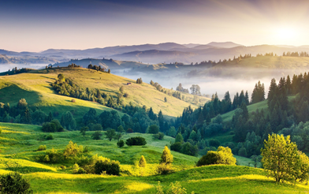
নিচের ছবিতে আমরা কী দেখতে পাচ্ছি?
বিভিন্ন ধরনের উদ্ভিদ

Slide 6
নিচের ছবিতে আমরা কী দেখতে পাচ্ছি?
বিভিন্ন ধরনের প্রাণী

Slide 7
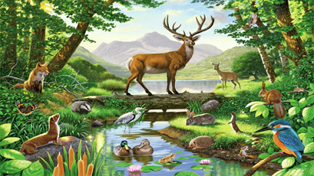
নিচের ছবিতে আমরা কী দেখতে পাচ্ছি?
বিভিন্ন ধরনের প্রাণী

Slide 8
আজকের পাঠ
জীবঃ উদ্ভিদ এবং প্রাণী

Slide 9
শিখনফল
২.২.২ বিভিন্ন উদ্ভিদ এবং প্রাণীর বৈশিষ্ট উল্লেখ করতে পারবে এবং শ্রেণিকরণ করতে পারবে।
২.৩.১ বেঁচে থাকার জন্য মানুষ অন্যন্য প্রাণী ও উদ্ভিদ এর উপর নির্ভরশীল তা পর্যবেক্ষণ ও অনুসন্ধানের মাধ্যমে বর্ণনা করতে পারবে।

Slide 10
নিচে দেখানো ছবিটির নাম কী?
ছবিতে চিহ্নিত অংশের নাম বল।
প্রশাখা
ফল
ফুল
পাতা
কান্ড
মূল
উদ্ভিদ

Slide 11
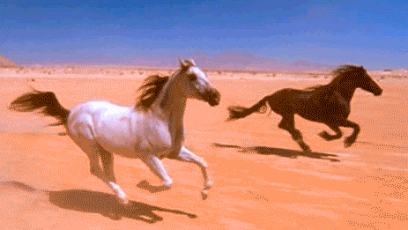
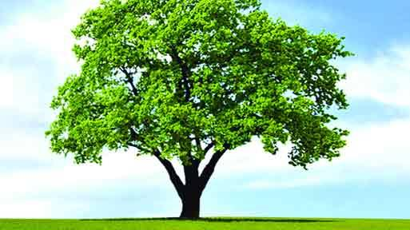
নিচের ছবি দুটিতে আমরা কী দেখতে পাচ্ছি?
ছবি দুটি থেকে আমরা কী বুঝতে পেরেছি?
প্রাণী
উদ্ভিদ
উদ্ভিদ এক জায়গা থেকে অন্য জায়গায় চলাচল করতে পারে না কিন্তু
প্রাণী এক জায়গা থেকে অন্য জায়গায় চলাচল করতে পারে।

Slide 12
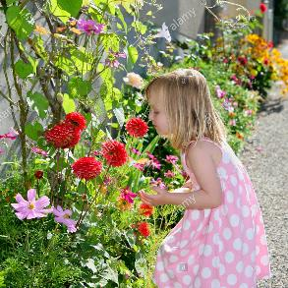
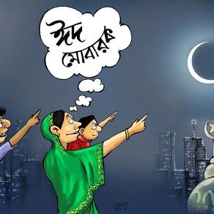
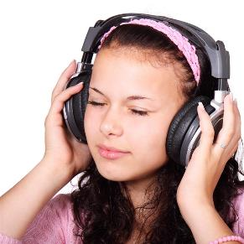
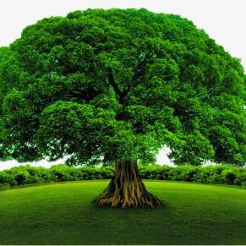
নিচের ছবিতে আমরা কী দেখতে পাচ্ছি?
ফুলের ঘ্রাণ নিচ্ছে
চাঁদ দেখছে
গান শুনছে
উদ্ভিদ
উদ্ভিদ দেখতে পারে না, শুনতে পারে না এবং ঘ্রাণ নিতে পারে না।

Slide 13
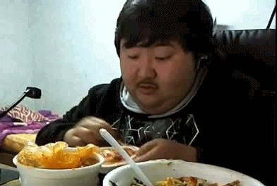
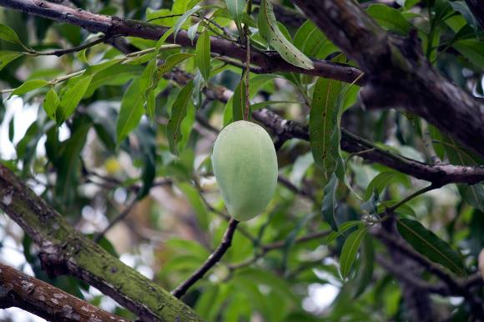
নিচের ছবি দুটি ভালোভাবে লক্ষ্য করঃ
ছবি থেকে তোমরা কী বুঝতে পেরেছ?
খাবার খাচ্ছে
উদ্ভিদ
প্রাণীর মতো উদ্ভিদ খাবার খায় না। উদ্ভিদ নিজের খাদ্য নিজেই তৈরি করতে পারে।

Slide 14
উদ্ভিদের বিভিন্ন বৈশিষ্ট

Slide 15
উদ্ভিদের মূল, কান্ড, শাখা প্রশাখা ইত্যাদি আছে।

Slide 16
উদ্ভিদের মূল, কান্ড, শাখা প্রশাখা ইত্যাদি আছে।
উদ্ভিদ এক জায়গা থেকে অন্য জায়গায় চলাচল করতে পারে না।

Slide 17
উদ্ভিদের মূল, কান্ড, শাখা প্রশাখা ইত্যাদি আছে।
উদ্ভিদ দেখতে পারে না, শুনতে পারে না এবং ঘ্রাণ নিতে পারে না।
উদ্ভিদ এক জায়গা থেকে অন্য জায়গায় চলাচল করতে পারে না।

Slide 18
প্রাণীর মতো উদ্ভিদ খাবার খায় না। উদ্ভিদ নিজের খাদ্য নিজেই তৈরি করে।
উদ্ভিদের মূল, কান্ড, শাখা প্রশাখা ইত্যাদি আছে।
উদ্ভিদ দেখতে পারে না, শুনতে পারে না এবং ঘ্রাণ নিতে পারে না।
উদ্ভিদ এক জায়গা থেকে অন্য জায়গায় চলাচল করতে পারে না।

Slide 19
একক কাজ
উদ্ভিদের তিনটি বৈশিষ্ট লিখ।

Slide 20
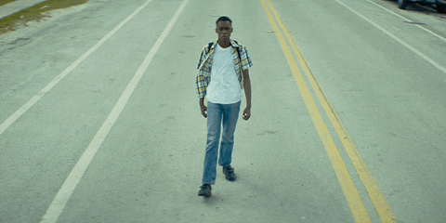
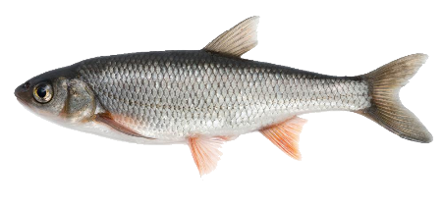
নিচের প্রাণীগুলোর নাম বল।
প্রাণী কিভাবে চলাফেরা করে?
মানুষ
মাছ
পাখি
চলাচলের জন্য প্রাণীদের পা, ডানা বা পাখনা থাকে। অধিকাংশ প্রাণী নিজের ইচ্ছামত চলাচল করতে পারে।

Slide 21
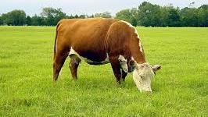
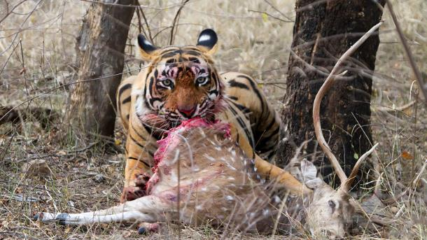
নিচের ছবিতে তোমরা কী দেখতে পাচ্ছ?
গরু ঘাস খাচ্ছে
বাঘ হরিণের মাংস খাচ্ছে।
প্রাণীরা নিজের খাদ্য তৈরি করতে পারে না। প্রাণী খাদ্য হিসাবে উদ্ভিদ অথবা অন্য প্রাণী খেয়ে থাকে।

Slide 22
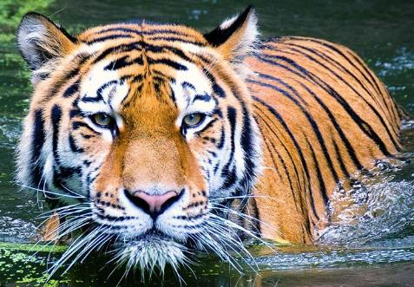
কান
(শোনা)
চোখ
(দেখা)
নাক
(ঘ্রাণ নেওয়া)
মুখ
(স্বাদ নেওয়া)
প্রাণীদের চোখ, কান, নাক মুখ ইত্যাদি আছে। এগুলো ব্যবহার করে প্রাণী দেখতে পায়, শুনতে পারে, ঘ্রাণ ও স্বাদ নিতে পারে।

Slide 23
প্রাণীর বিভিন্ন বৈশিষ্টসমুহ

Slide 24
চলাচলের জন্য প্রাণীদের পা, ডানা বা পাখনা থাকে।

Slide 25
চলাচলের জন্য প্রাণীদের পা, ডানা বা পাখনা থাকে।
প্রাণীরা নিজের খাদ্য নিজে তৈরি করতে পারে না।

Slide 26
চলাচলের জন্য প্রাণীদের পা, ডানা বা পাখনা থাকে।
প্রাণী খাদ্যের জন্য উদ্ভিদের উপর নির্ভরশীল।
প্রাণীরা নিজের খাদ্য নিজে তৈরি করতে পারে না।

Slide 27
প্রাণীদের চোখ, কান, নাক মুখ ইত্যাদি আছে। এগুলো ব্যবহার করে প্রাণী দেখতে পায়, শুনতে পারে, ঘ্রাণ ও স্বাদ নিতে পারে।
চলাচলের জন্য প্রাণীদের পা, ডানা বা পাখনা থাকে।
প্রাণী খাদ্যের জন্য উদ্ভিদের উপর নির্ভরশীল।
প্রাণীরা নিজের খাদ্য নিজে তৈরি করতে পারে না।

Slide 28
জোড়ায় কাজ
মানুষ কিভাবে উদ্ভিদের উপর নির্ভরশীল তিনটি বাক্যে লিখ।

Slide 29
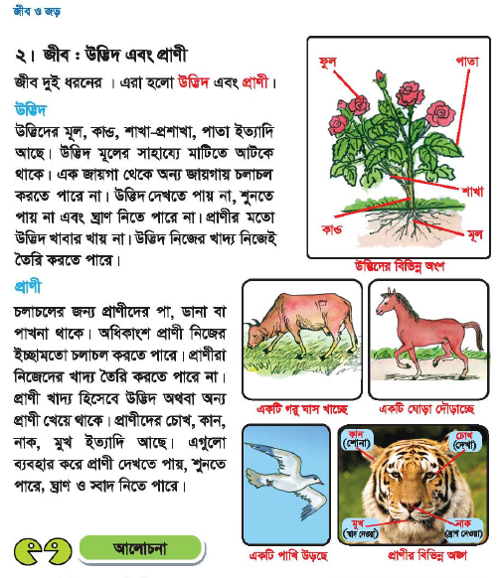
পাঠ্যবইয়ের সাথে সংযোগ
তোমার পাঠ্যবইয়ের ৮ পৃষ্ঠা মনোযোগ সহকারে পড়।

Slide 30
দলগত কাজ

Slide 31
মূল্যায়ন
ক) উদ্ভিদ ........... সাহায্যে মাটিতে আটকে থাকে।
খ) প্রাণী এক জায়গা থেকে অন্য জায়গায় .............. করতে পারে না।
প্রাণীর
নির্ভরশীল
মূলের
চলাচল
গ) উদ্ভিদ নিজের ............. নিজেই তৈরি করতে পারে।
খাদ্য
ঘ) প্রাণী খাদ্যের জন্য অন্য প্রাণী বা উদ্ভিদের উপর .................।
ঙ) মানুষ উদ্ভিদ এবং .............. উপর নির্ভরশীল।

Slide 32
বাড়ির কাজ
উদ্ভিদ ও প্রাণীর মধ্যে তিনটি পার্থক্য লিখ।

Slide 33
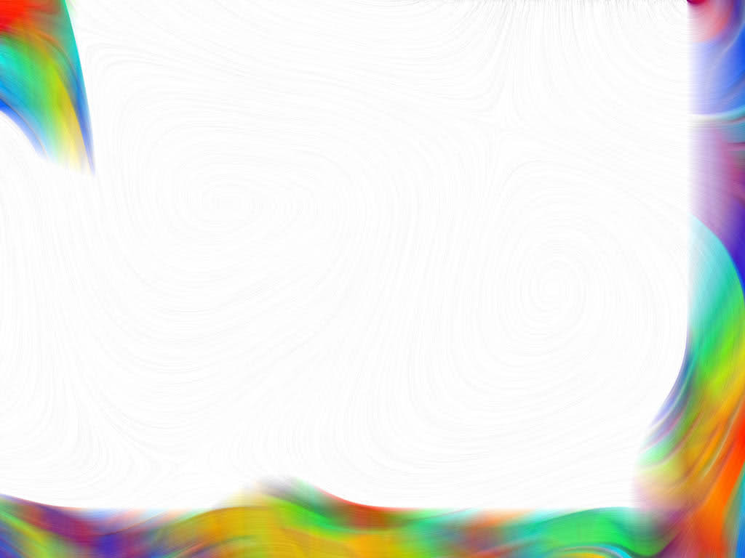
সবাইকে ধন্যবাদ

